Slide 1
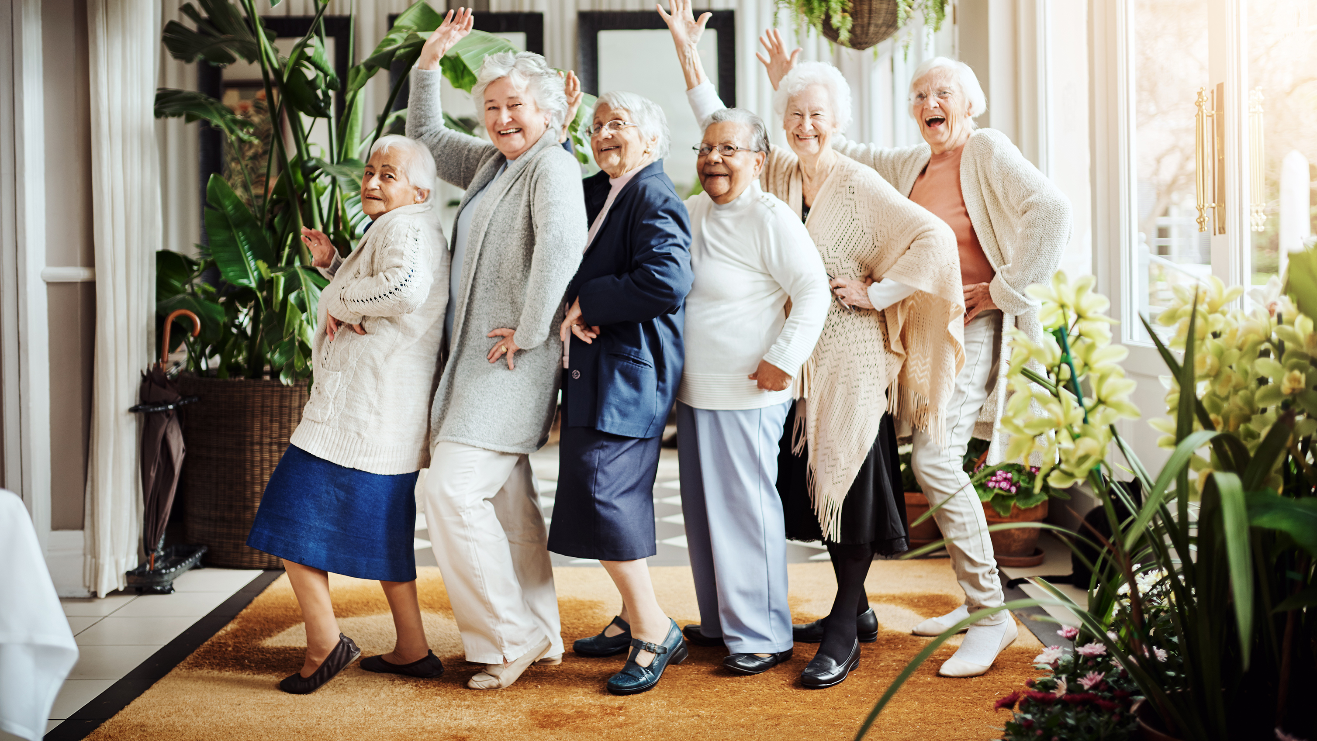


Ikääntyneen mielekäs elämä ja osallisuus

Slide 2
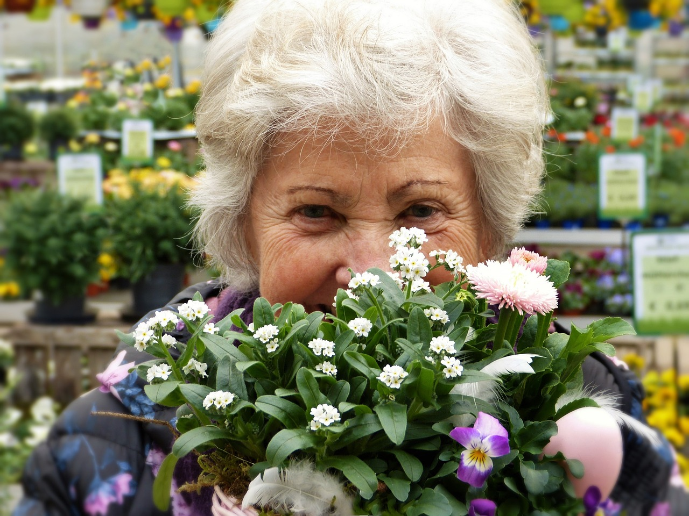
Mielekäs elämä
Ihminen haluaa yleensä elää omannäköistä elämää ja tehdä itse valintoja sen eteen
Eri ihmisille erilaiset asiat ovat tärkeitä ja merkityksellisiä.
Kuva:Pixabay

Slide 3

Mistä asioista koostuu sinun mielekäs elämä?
Millaisista asioista voi koostua ikääntyneen omannäköinen & mielekäs elämä? Kuvittele yksi esimerkkitapaus. Etsi tietoa ja tee esitys (paperille tai digitaalisesti) yhdessä parin kanssa.
Kuva: Pixabay

Slide 4
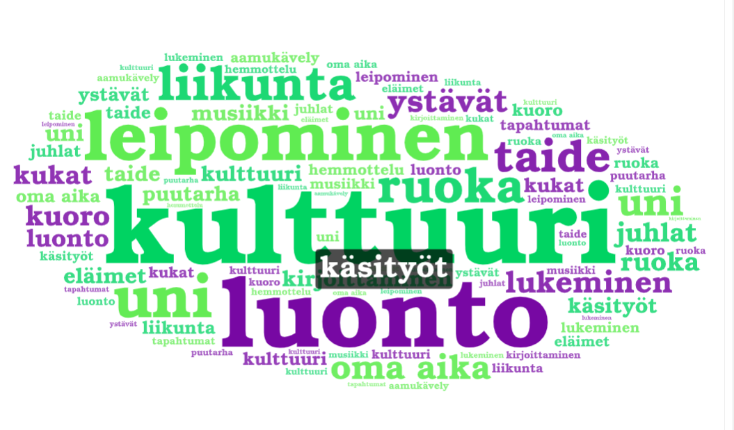

Slide 5
Mitä tarkoittaa osallisuus?
Osallisuus on mukana olemista, yhteenkuulumista ja vaikuttamista. Se on myös on myös hyvinvoinnin ja huolenpidon piiriin kuulumista.
Osattomuudessa taas yhteiskunnan toimintoihin osallistuminen vaikeutuu ja tulee tunne, ettei pysty itse vaikuttamaan omaan elämään tai kuulumaan yhteisöön.

Slide 6
Osallisuuden luokittelut
Osallisuus voidaan jakaa toiminnalliseen, yhteiskunnalliseen ja yhteisölliseen osallisuuteen.
Toiminnallinen osallisuus = mahdollisuus olla mukana toiminnassa. Toiminta voi olla esim. osallistumista muistiryhmään tai tuolivoimisteluun.
Yhteiskunnallinen osallisuus = mahdollisuus olla mukana yhteiskunnan toiminnoissa esim. pystyy hakeutumaan palveluihin.
Yhteisöllinen osallisuus = mahdollisuus kuulua ryhmään tai yhteisöön esim. kaveri- tai harrasteryhmä.

Slide 7
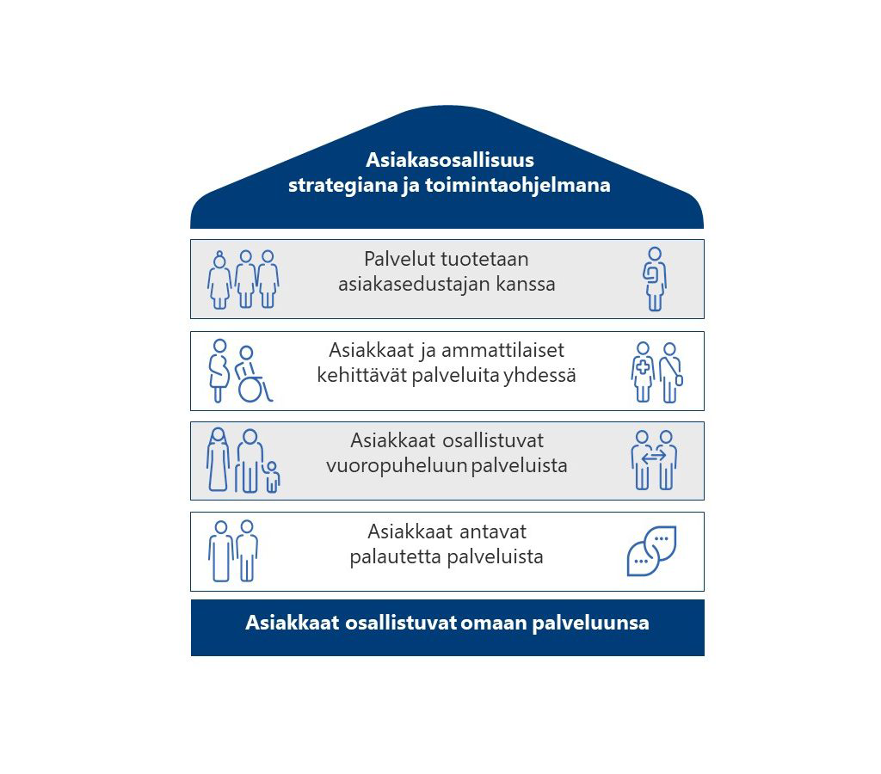
Asiakasosallisuudesta puhutaan mm. asiakkaan ollessa arvioimassa tai suunnittelemassa palveluitaan.
Asiakasosallisuuden portaat kertovat osallisuuden tasoista.
Asiakas voi osallistua myös kokemusasiantuntijan roolissa.
Lähde: THL

Slide 8
Lähteet
Kan, S. 2022. Ikääntyneiden osallisuus ja kuntoutuminen. Helsinki: Suvi Kan ja Sanoma Pro Oy
Työterveyslaitos.2020. Mitä asiakasosallisuus on? Mitä asiakasosallisuus on? | Työterveyslaitos (ttl.fi)

